Slide 1

今回のポイント（6）

Slide 2
線形空間の角度を測る
長さ1のベクトルeへベクトルxが落とす影の長さが内積e・xである。
影の長さであるから当然、
0 ≦|e・x| ≦ ||x||
特に自分自身との内積は、
x・x = ||x||e・x = ||x||²
より、距離が自動的に定義される。
x
x
e
e
x
直交⊥
平行 ||
e
e・x
n次元実空間における基底系{v₁,v₂,… v_{n}}が、
v_{i}・v_{j}=δ_{i,j} ⇔ i=jならば1（正規性），i≠jならば0（直交性）
を満たすとき、正規直交基底系という。
☜ポイント クロネッカーのδという
☜ポイント ベクトルの長さを1にする操作を正規化という

Slide 3
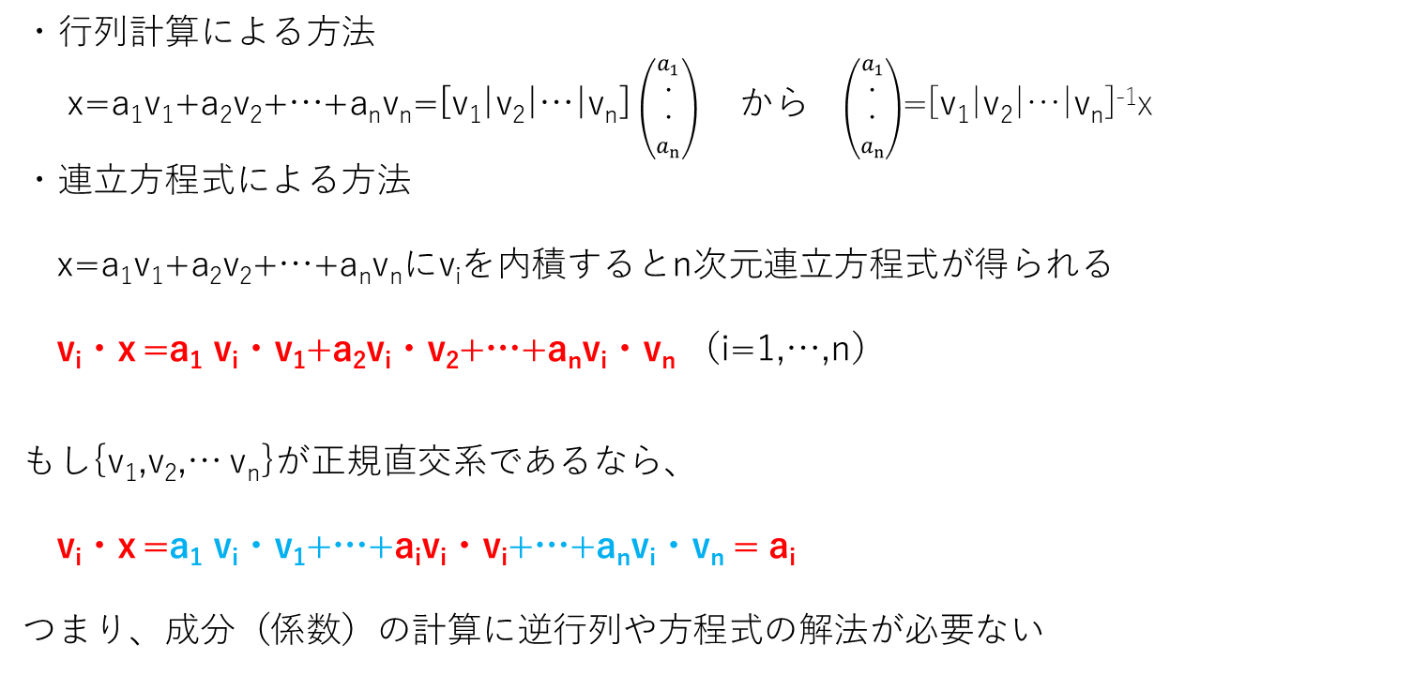
非直交基底と正規直交基底
n次元実空間の非直交基底{v₁,v₂,…,v_{n}}とするとき、x=a₁v₁+a₂v₂+…+a_{n}v_{n}の係数{a₁,a₂,… a_{n}}を求めよ
・行列計算による方法
x=a₁v₁+a₂v₂+…+a_{n}v_{n}=[v₁|v₂|…|v_{n}] $\left(\begin{matrix}a_{1} \\ ・ \\ ・ \\ a_{n}\end{matrix}\right)$ から $\left(\begin{matrix}a_{1} \\ ・ \\ ・ \\ a_{n}\end{matrix}\right)$=[v₁|v₂|…|v_{n}]⁻¹x
・連立方程式による方法
x=a₁v₁+a₂v₂+…+a_{n}v_{n}にv_{i}を内積するとn次元連立方程式が得られる
v_{i}・x =a₁ v_{i}・v₁+a₂v_{i}・v₂+…+a_{n}v_{i}・v_{n} （i=1,…,n）
もし{v₁,v₂,… v_{n}}が正規直交系であるなら、
v_{i}・x =a₁ v_{i}・v₁+…+a_{i}v_{i}・v_{i}+…+a_{n}v_{i}・v_{n} = a_{i}
つまり、成分（係数）の計算に逆行列や方程式の解法が必要ない
☜ポイント ベクトル等式の辺々に内積を施すとスカラー等式になる
☜ポイント 直交性から青の項はすべて消える

Slide 4
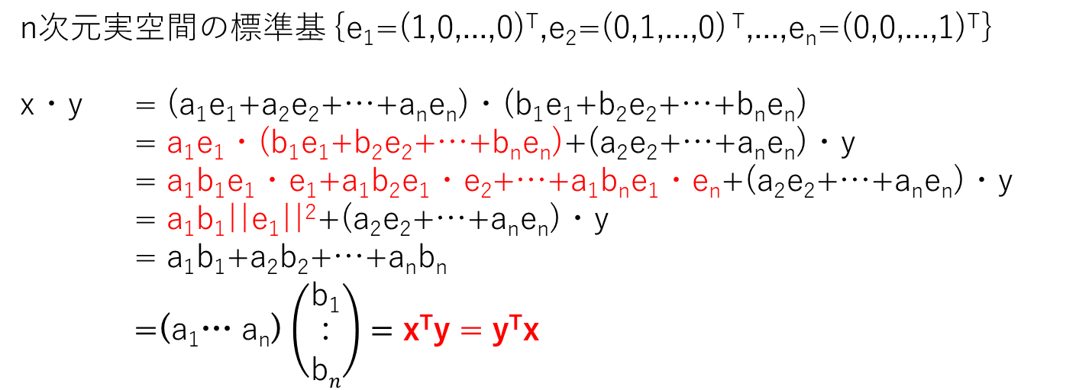
標準基の下での内積
n次元実空間の標準基 {e₁=(1,0,...,0)^{T},e₂=(0,1,...,0) ^{T},...,e_{n}=(0,0,...,1)^{T}}
x・y = (a₁e₁+a₂e₂+…+a_{n}e_{n})・(b₁e₁+b₂e₂+…+b_{n}e_{n})
= a₁e₁・(b₁e₁+b₂e₂+…+b_{n}e_{n})+(a₂e₂+…+a_{n}e_{n})・y
= a₁b₁e₁・e₁+a₁b₂e₁・e₂+…+a₁b_{n}e₁・e_{n}+(a₂e₂+…+a_{n}e_{n})・y
= a₁b₁||e₁||²+(a₂e₂+…+a_{n}e_{n})・y
= a₁b₁+a₂b₂+…+a_{n}b_{n}
=(a₁… a_{n})$\left(\begin{matrix}\text{b}\text{1} \\ ： \\ \text{b}n\end{matrix}\right)=$ x^{T}y = y^{T}x
☜ポイント xとyが列ベクトルであるなら転置で表現できる

Slide 5
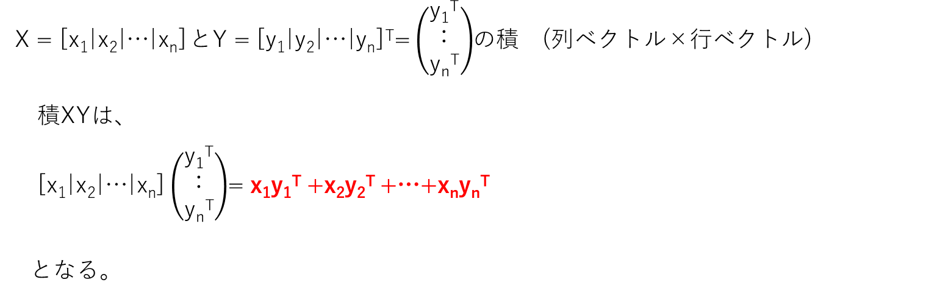
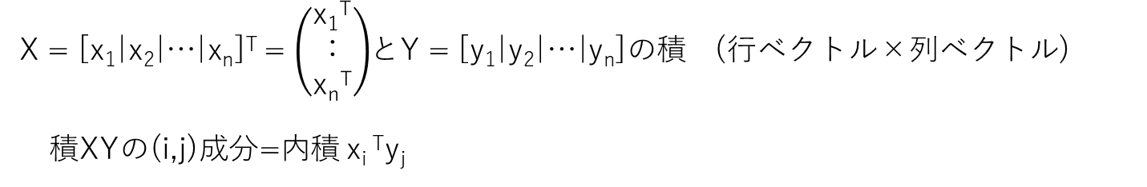
行列の積について
X = [x₁|x₂|…|x_{n}]^{T} = $\left(\begin{matrix}\text{x}\text{1}\text{T} \\ ： \\ \text{x}\text{n}\text{T}\end{matrix}\right)$とY = [y₁|y₂|…|y_{n}]の積 (行ベクトル×列ベクトル)
積XYの(i,j)成分=内積 x_{i} ^{T}y_{j}
X = [x₁|x₂|…|x_{n}] とY = [y₁|y₂|…|y_{n}]^{T}= $\left(\begin{matrix}\text{y}\text{1}\text{T} \\ ： \\ \text{y}\text{n}\text{T}\end{matrix}\right)$の積 (列ベクトル×行ベクトル)
積XYは、
[x₁|x₂|…|x_{n}] $\left(\begin{matrix}\text{y}\text{1}\text{T} \\ ： \\ \text{y}\text{n}\text{T}\end{matrix}\right)$= x₁y₁^{T} +x₂y₂^{T} +…+x_{n}y_{n}^{T}
となる。
☜ポイント これは行列でありスカラーではない

Slide 6
シュミットの直交化
n次元実空間の非直交基底{v₁,v₂,…,v_{n}}から正規直交基底 {u₁,u₂,…,u_{n}}を作る方法
(1) v₁を正規化する ⇒ w₁ = v₁ ⇒ u₁ = w₁/||w₁||
(2) v₂からu₁成分を除外し正規化 ⇒ w₂ = v₂-(u₁^{T}v₂)u₁⇒u₂= w₂/||w₂||
(3) v₃からu₁とu₂成分を除外し正規化 ⇒ w₁ = v₃-(u₁^{T}v₃)u₁-(u₂^{T}v₃)u₂
⇒ u₃= w₃/||w₃||
(4) v_{n}まで反復する
v₂
v₁
w₂
u₁
u₁
(u₁^{T}v₂)u₁
☜ポイント ベクトルの順番によって結果が変わる

Slide 7
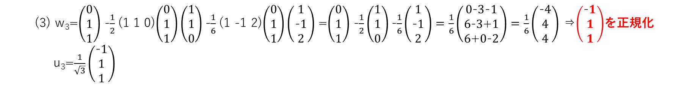
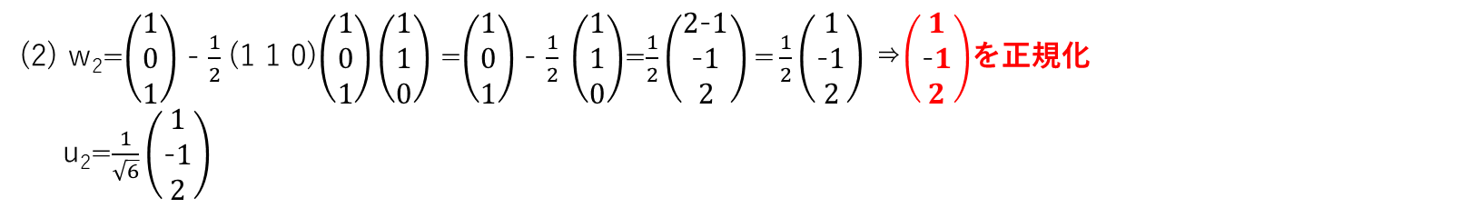
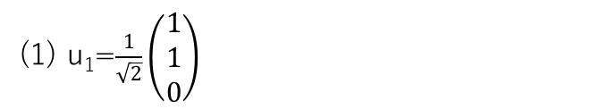
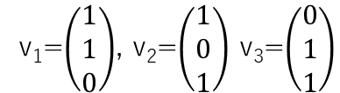
レポートのヒント
v₁=$\left(\begin{matrix}1 \\ 1 \\ 0\end{matrix}\right)$, v₂=$\left(\begin{matrix}1 \\ 0 \\ 1\end{matrix}\right)$ v₃=$\left(\begin{matrix}0 \\ 1 \\ 1\end{matrix}\right)$
の順にシュミットの直交化を行え
(1) u₁=$\frac{1}{\sqrt{2}}\left(\begin{matrix}1 \\ 1 \\ 0\end{matrix}\right)$
☜ポイント 都合の良い平行なベクトルで計算
(2) w₂=$\left(\begin{matrix}1 \\ 0 \\ 1\end{matrix}\right)$ - $\frac{1}{2}$(1 1 0)$\left(\begin{matrix}1 \\ 0 \\ 1\end{matrix}\right)\left(\begin{matrix}1 \\ 1 \\ 0\end{matrix}\right)$ =$\left(\begin{matrix}1 \\ 0 \\ 1\end{matrix}\right)$ - $\frac{1}{2} \left(\begin{matrix}1 \\ 1 \\ 0\end{matrix}\right)$=$\frac{1}{2}\left(\begin{matrix}2\text{−}1 \\ \text{−}1 \\ 2\end{matrix}\right)\text{=}\frac{1}{2}\left(\begin{matrix}1 \\ \text{−}1 \\ 2\end{matrix}\right)$ ⇒$\left(\begin{matrix}1 \\ \text{−}1 \\ 2\end{matrix}\right)$を正規化
u₂=$\frac{1}{\sqrt{6}}\left(\begin{matrix}1 \\ \text{−}1 \\ 2\end{matrix}\right)$
  (3) w₃=$\left(\begin{matrix}0 \\ 1 \\ 1\end{matrix}\right)$ -$\frac{1}{2}$(1 1 0)$\left(\begin{matrix}0 \\ 1 \\ 1\end{matrix}\right)\left(\begin{matrix}1 \\ 1 \\ 0\end{matrix}\right)$-$\frac{1}{6}$(1 -1 2)$\left(\begin{matrix}0 \\ 1 \\ 1\end{matrix}\right)\left(\begin{matrix}1 \\ \text{−}1 \\ 2\end{matrix}\right)$ =$\left(\begin{matrix}0 \\ 1 \\ 1\end{matrix}\right)$ -$\frac{1}{2}\left(\begin{matrix}1 \\ 1 \\ 0\end{matrix}\right)$-$\frac{1}{6}\left(\begin{matrix}1 \\ \text{−}1 \\ 2\end{matrix}\right)=\frac{1}{6}\left(\begin{matrix}0\text{−}3\text{−}1 \\ 6\text{−}3\text{+}1 \\ 6\text{+}0\text{−}2\end{matrix}\right)=\frac{1}{6}\left(\begin{matrix}\text{−}4 \\ 4 \\ 4\end{matrix}\right)$ ⇒$\left(\begin{matrix}\text{−}1 \\ 1 \\ 1\end{matrix}\right)$を正規化
u₃=$\frac{1}{\sqrt{3}}\left(\begin{matrix}\text{−}1 \\ 1 \\ 1\end{matrix}\right)$

